Slide 1
ARKit概述以及特点介绍

Slide 2
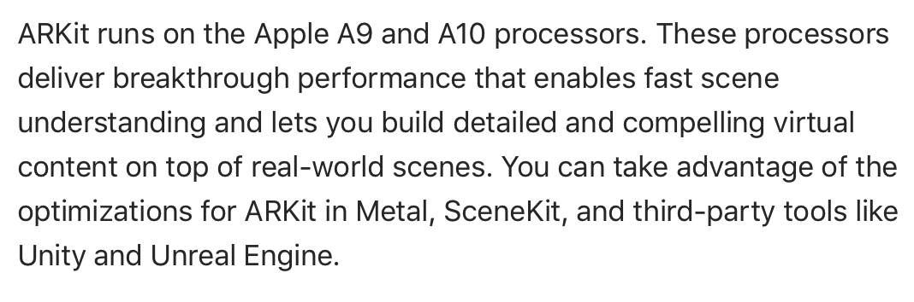
1.ARKit是2017年6月6日，苹果发布iOS11系统所新增框架,它能够帮助我们以最简单快捷的方式实现AR技术功能。
2.ARKit框架提供了两种AR技术:
1>基于<SceneKit>实现的3D场景的增强现实
2>基于<SpritKit>实现的2D场景的增强现实
3.要想显示AR效果,必须要依赖于苹果的游戏引擎框架(3D游戏引擎SceneKit,2D引擎框架SpriktKit),主要原因是游戏引擎才可以加载物体模型.
注意: Arkit框架中视图对象继承于UIView,但是由于目前ARKit框架本身只包含相机追踪,不能直接加载物体模型,所以只能依赖于SceneKit去加载ARKit
4. Arkit虽然是iOS11新出的框架,但并不是所有的iOS11系统都可以使用,而是必须处理器在A9及以上才能使用,iPhone是在iPhone6s开始使用A9处理器的,所以iPhone6以前的机型无法使用ARKit

Slide 3
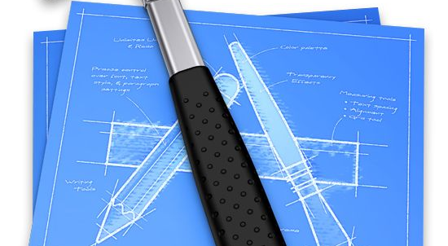
ARKit初体验

Slide 4
ARKit与SceneKit的关系
ARKit:
相机捕捉现实世界图像,是由ARKit来实现的
SceneKit:
apple的游戏引擎,加载虚拟的3D模型.

Slide 5
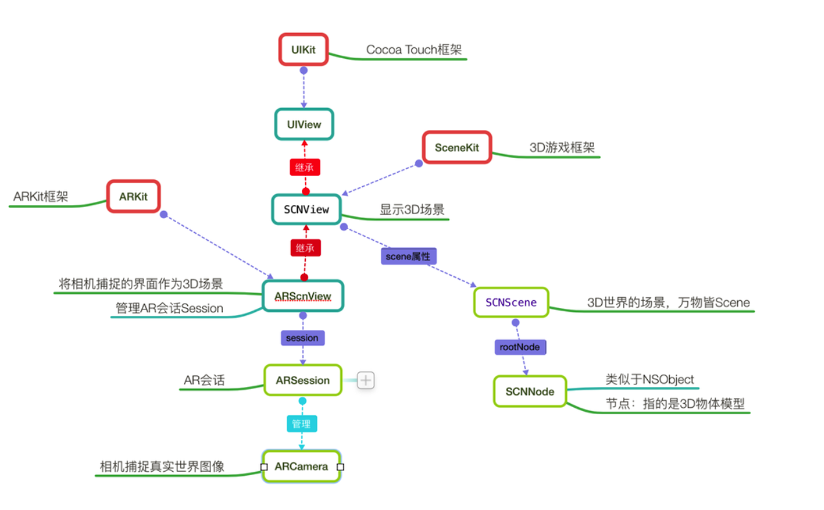

Slide 6
1.<ARKit>框架中中显示3D虚拟增强现实的视图ARSCNView继承于<SceneKit>框架中的SCNView,而SCNView又继承于<UIKit>框架中的UIView
UIView的作用是将视图显示在iOS设备的window中，SCNView的作用是显示一个3D场景，ARScnView的作用也是显示一个3D场景，只不过这个3D场景是由摄像头捕捉到的现实世界图像构成的.
2.ARSCNView只是一个视图容器，它的作用是管理一个ARSession,
3.在一个完整的虚拟增强现实体验中，<ARKit>框架只负责将真实世界画面转变为一个3D场景，这一个转变的过程主要分为两个环节：由ARCamera负责捕捉摄像头画面，由ARSession负责搭建3D场景
4.在一个完整的虚拟增强现实体验中，将虚拟物体现实在3D场景中是由<SceneKit>框架来完成中：每一个虚拟的物体都是一个节点SCNNode,每一个节点构成了一个场景SCNScene,无数个场景构成了3D世界
综上所述，ARKit捕捉3D现实世界使用的是自身的功能，这个功能是在iOS11新增的。而ARKit在3D现实场景中添加虚拟物体使用的是父类SCNView的功能，这个功能早在iOS8时就已经添加（SceneKit是iOS8新增）

Slide 7
ARKit 工作原理

Slide 8
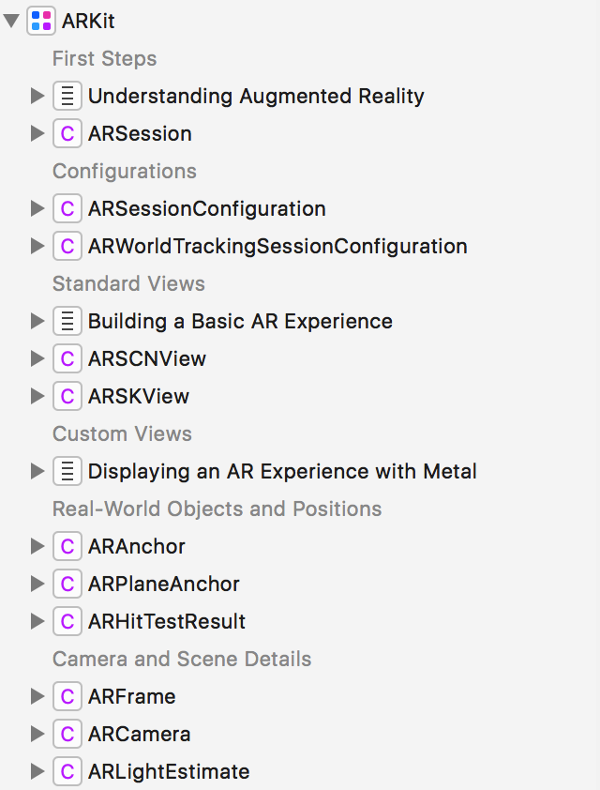
ARSession是用来在ARSCNView与ARCamera构建桥梁,是非常重量级的一个类
要想运行一个会话,必须指定一个追踪配置对象,ARSeeionConfiguration,主要目的是负责追踪相机在3D世界中的位置以及一些特征场景的捕捉(平面捕捉).ARWorldTrackingSessionConfiguration是ARSessionConfiguration的子类,该类只支持A9芯片.可以跟踪设备的方向和位置,以及检测设备摄像头看到的现实世界的表面,至于底层强大算法…(不知道)
在配置类获取到位置信息后,它本身是不持有这个位置信息的,而是将其计算尺的位置数据交给ARSession去管理.而相机的位置数据对应类就是ARFrame.ARFrame只负责捕捉图像,不参与数据处理.
ARAnchor表示一个物体在3D空间的位置和方向,物体的3D锚点
ARFrame表示的也是物体的位置和方向,不过是AR相机的

Slide 9
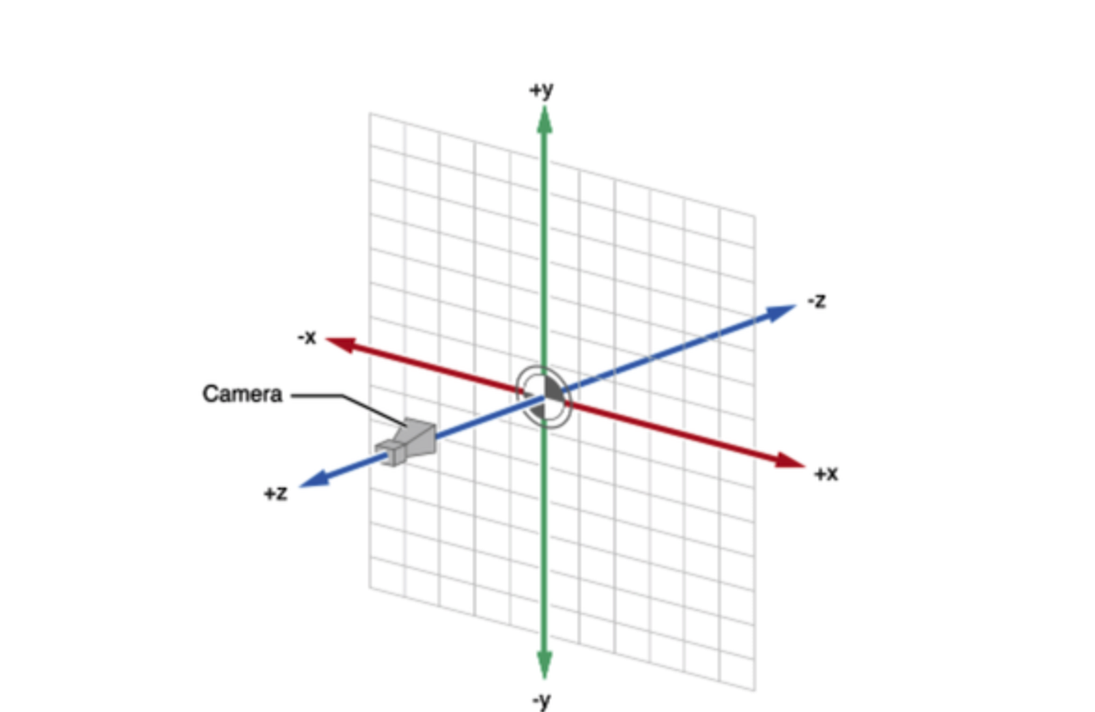
ARCamera在3D世界的位置坐标系

Slide 10
ARKit的完整工作流程

Slide 11
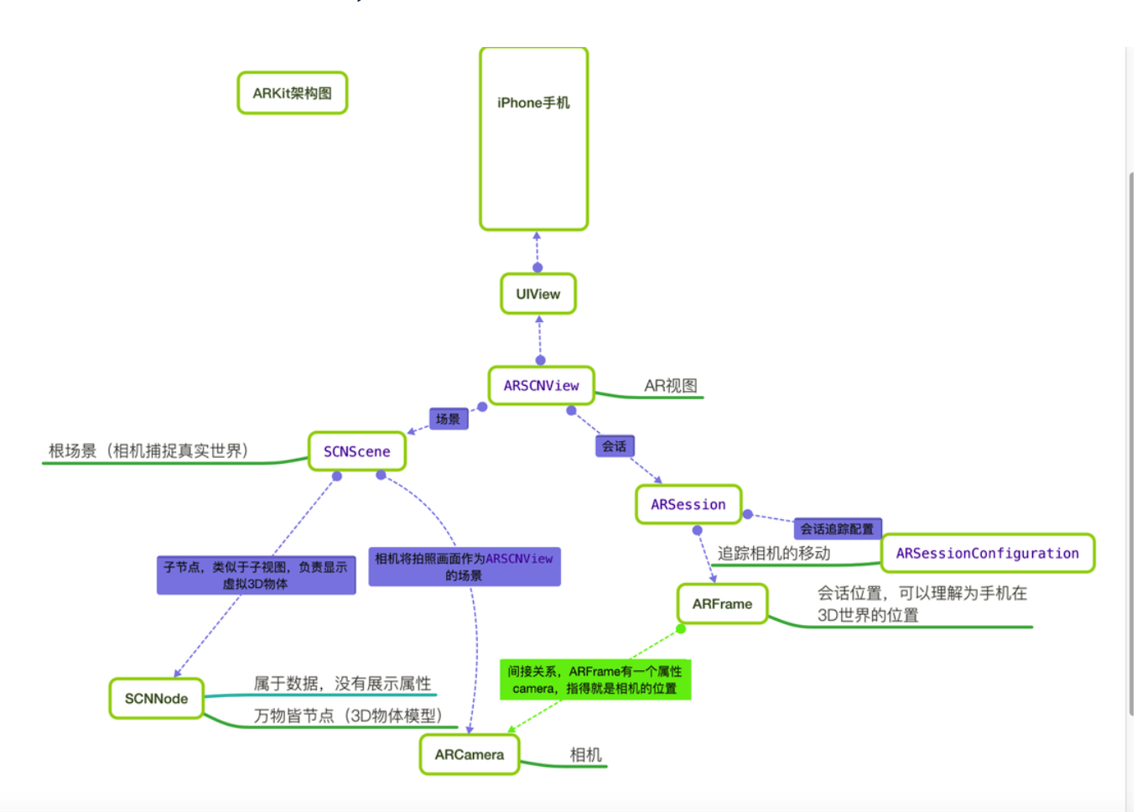
1.ARSCNView加载场景SCNScene
2.SCNScene启动ARCamera捕捉场景
3.ARSCNView将场景数据交给session
4.Session通过sessionConfig实现场景追踪并返回一个ARFrame
5.给ARSCNView的Scene添加一个子节点(3D模型)

Slide 12
常见问题
识别不出ARKit库
解决方案: ARKit是依赖于SceneKit,所以导入之前先导入SceneKit库
如果上述方案行不通,XCode9 beta delete 然后 reinstall
无法识别 ARWorldTrackingSessionConfiguration
解决方案: 换一个支持的机型
添加之后找不到3D模型
1> 位置不对,模型过大,需要调整位置和模型的比例
2> 资源素材无效,更换素材

Slide 13
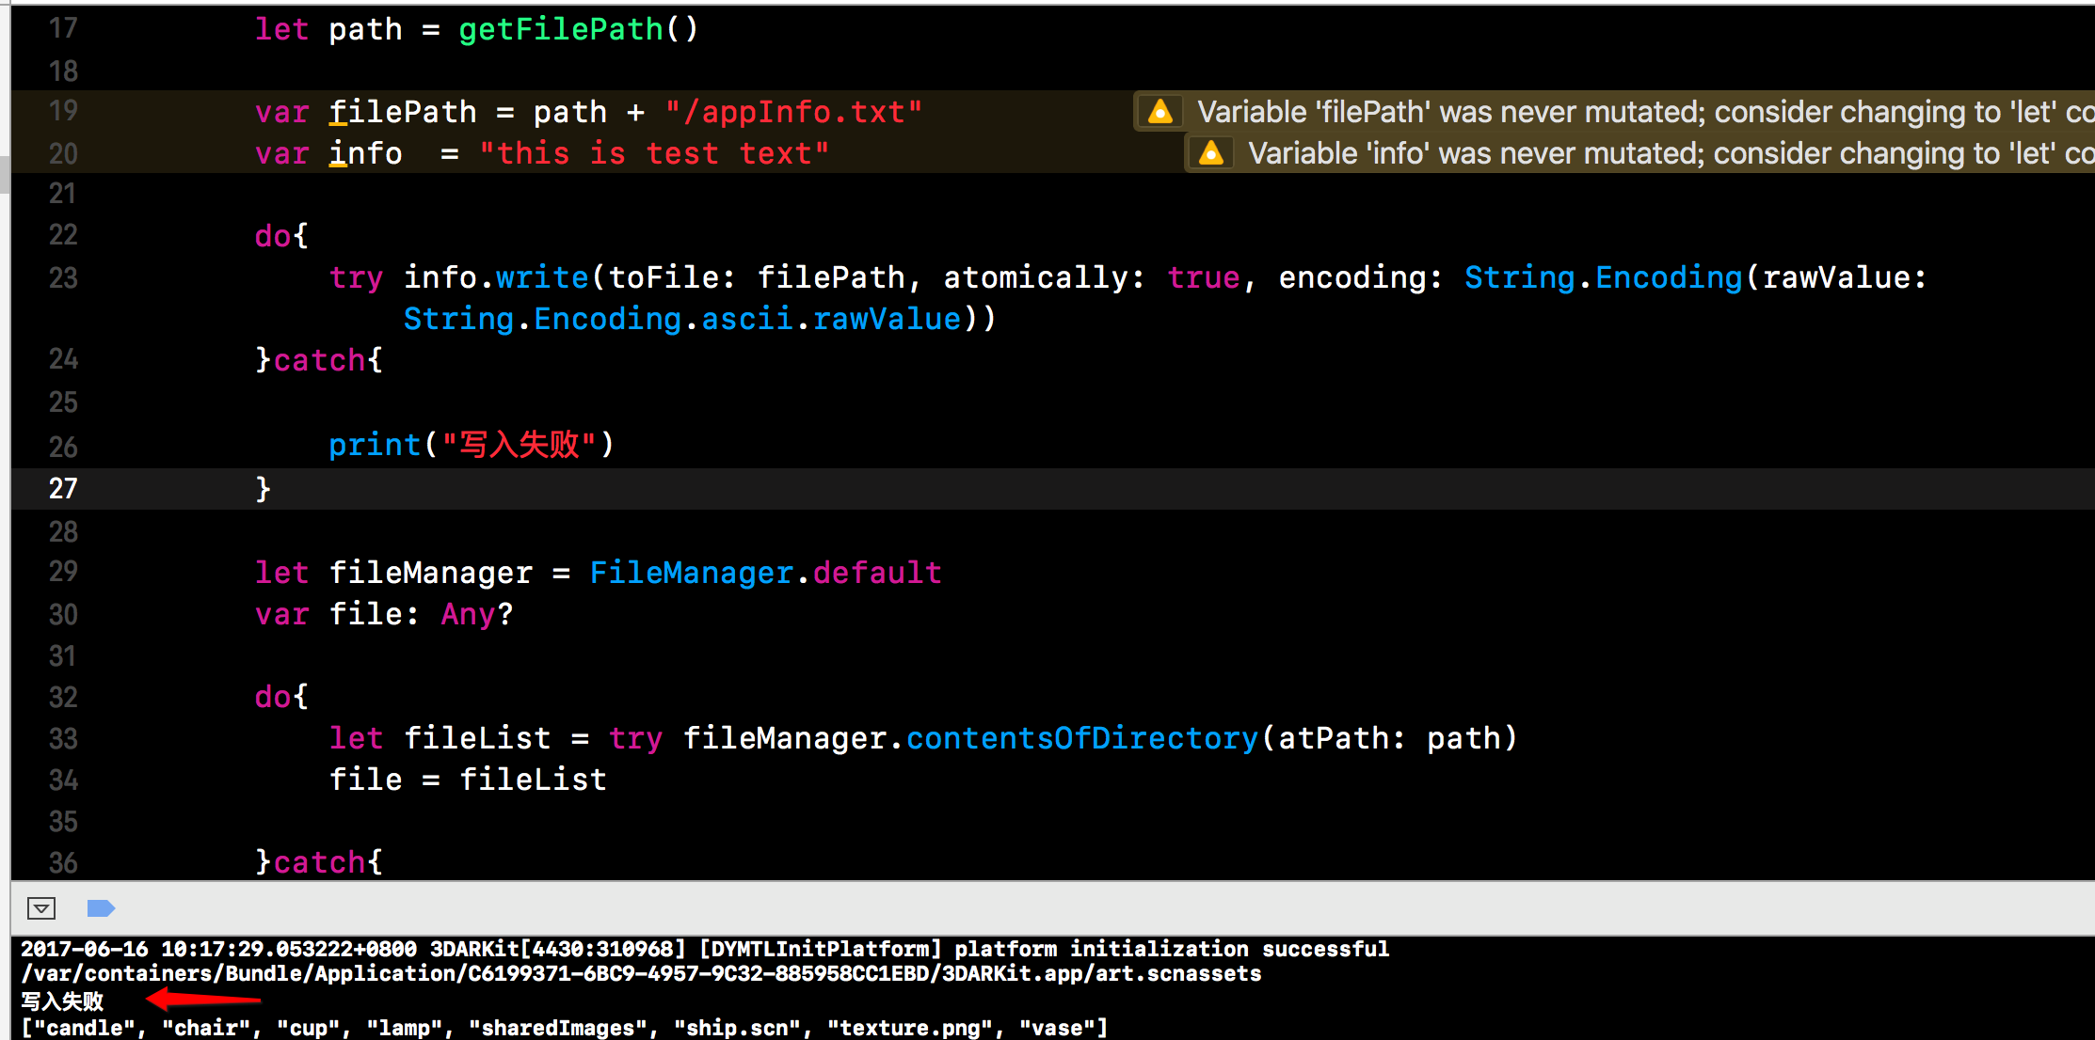
遗留未解决问题
如何让资源包文件从服务器拉取
尝试性解决方案.
1> 强制写入读取
.scnassets 是不支持强制写入读取的

Slide 14
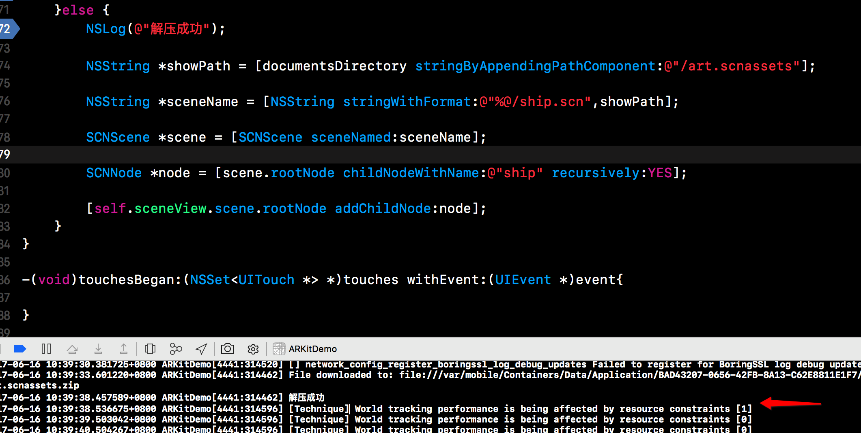
2>直接在服务器上传一个.scnassets.zip文件,然后下载,解压缩,直接使用
失败: 提示我们的跟踪器受到了我们资源约束的影响
同样, SCNSceneSource我们用场景源直接去读取document中的资源文件也会有个问题.

Slide 15
3. 使用runtim拦截资源加载的替换?(未执行,有想法)

Slide 16
思考?
如何去跟模型进行手势交互?
如何让模型跟着摄像头动?

